Slide 1
新北校園APP
上課YO!

Slide 2
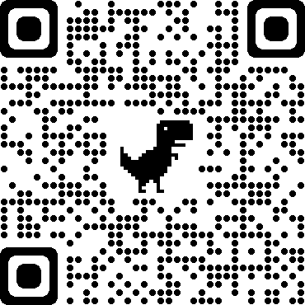
使用說明看這裡
校園APP註冊教學

Slide 3
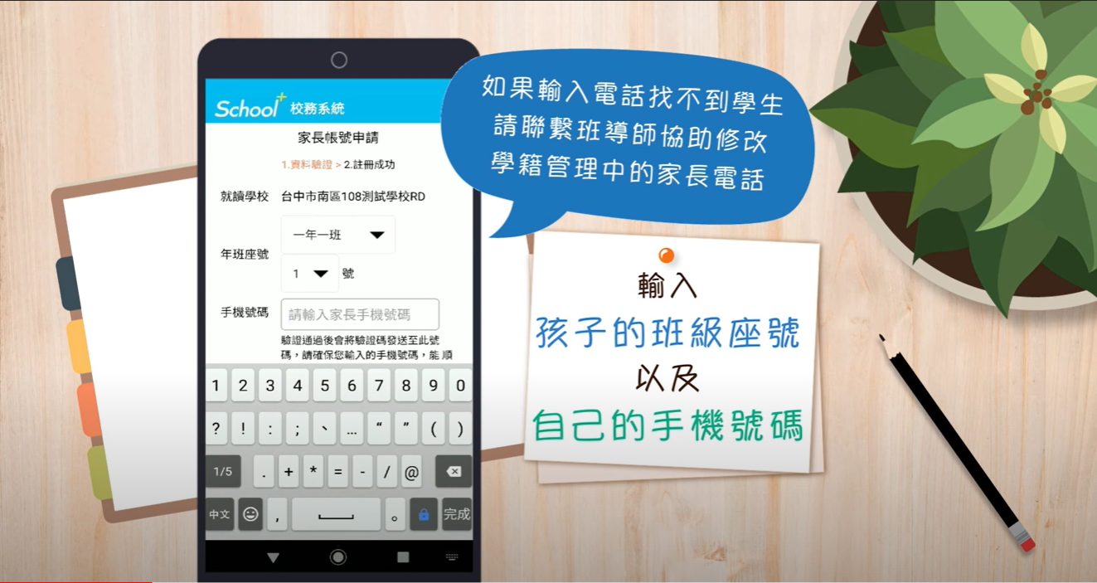
若輸入電話後無法註冊，請於上班時間撥打(02)86764945 分機19 或連繫導師確認學校系統中所登記電話是否有誤。(特別是有更換過聯繫方式的家長們)
本學年紙本請假一同併行，家長可自行做選擇。

Slide 4
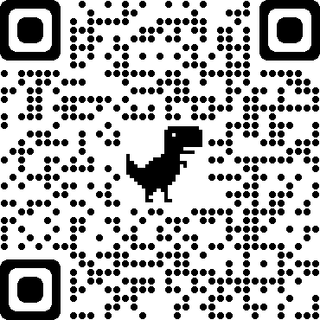
使用說明看這裡
學生請假教學

Slide 5
宣導資料皆會放置於教導處公告
與教導處下載專區 家長您可以隨時參考使用☺

Slide 6
1991報平安專線

Slide 7
CONTENTS
1991專線介紹
1991專線使用說明
關於1991的一些好奇

Slide 8
1991專線介紹

Slide 9
全名：1991報平安語音留言專線
衛星電話
每小時10萬通的高電話容量
建置1991報平安專線的目的是什麼?
重大災害發生時，常因災區電話系統損壞或家人互報平安時，
造成電話線路不通或壅塞，緊急報案電話亦無法撥通，
經參考日本171語音信箱系統，建置本專線供災時互報平安。

Slide 10
1991專線使用說明

Slide 11

撥出後～
1991專線，one nine nine one
國語請按1 台語請按2 客語請按3 英語請按4 → 按1
『留言』請按1，『聽取留言』請按2 → 按1

Slide 12

約定電話：!!一定要10個號碼!!
但也可以不是電話號碼，可以是一串數字
『留言』
您的約定電話為ｘｘｘ（平台設定會是撥打1991的這支號碼）
正確請按1，重新輸入請按2
按1：
請在嗶聲後留言，留言結束請按井字鍵，
如不留言請掛斷。嗶！
(留言)
留言已完成。
您的留言內容為＿＿＿＿＿＿＿＿
重錄請按1，結束請掛斷
按2：
請輸入約定電話，結束請按井字鍵
（輸入電話）0228577792，#
您的約定電話為 0228577792
正確請按1，重新輸入按2

Slide 13
撥出後～
1991專線，one nine nine one
國語請按1 台語請按2 客語請按3 英語請按4 → 按1
『留言』請按1，『聽取留言』請按2 → 按2

Slide 14

請輸入約定電話，結束請按井字鍵
（輸入電話）0228577792，#
您的約定電話為 0228577792
正確請按1，重新輸入請按2
『聽取留言』
按1：
共有＿則留言，這是？的留言，
留言內容為＿＿＿＿＿＿＿＿＿＿＿＿
重聽請按1，聽下一通留言請按2，
聽前一通留言請按3，回第一通留言請按4，結束請掛斷

Slide 15
關於1991的一些好奇

Slide 16
語音留言可留幾則？
同一約定電話可儲存十則語音留言，
第十一則留言將覆蓋第一則留言，
第十二則留言將覆蓋第二則留言，依此類推。
(第一則＝最新留言)

Slide 17

我可以從任何地方
都撥進1991聽取留言嗎？
可以從全國各地(包含離島)透過電話撥打1991聽取留言，
但國外無法撥1991聽取留言。

Slide 18
撥打1991要收費嗎？
基於使用者付費原則
1、中華電信：
市話、行動電話、預付卡、公用電話均免費。
2、台哥大、遠傳、亞太、台灣之星：
一般時段0.5219元/分；
減價時段0.2718元/分(不滿一分鐘以一分鐘計費)。

Slide 19
成福安全上放學

Slide 20
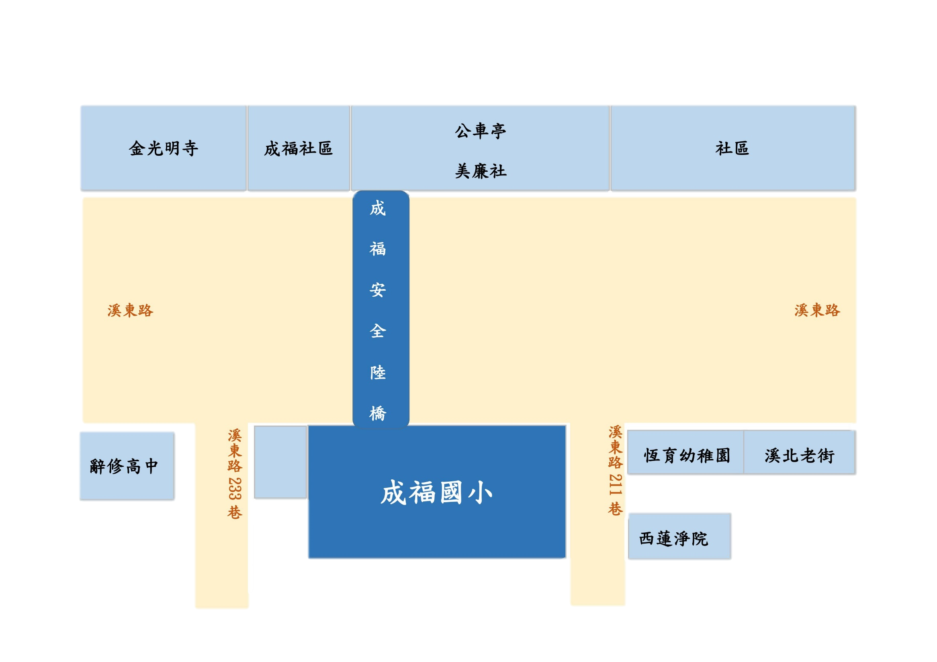

上學路隊●最安全路線
為了同學的安全
上學 西側門請勿通行
徒步、公車
不穿越馬路

Slide 21


上學路隊●最安全路線
家長接送上/下車區
家長接送上/下車區
汽機車
不載學生迴轉

Slide 22
放學路隊●最安全路線
東側門路隊
走天橋公車正門路隊
西側門路隊
徒步、公車
不穿越馬路

Slide 23
放學路隊●最安全路線
家長接送上/下車區
東側門路隊
走天橋公車正門路隊
家長接送上/下車區
汽機車
不載學生迴轉

Slide 24

學校附近請走天橋穿越馬路。
若要過馬路，記得起步三步驟。
左看、右看、再左看
交通安全宣導

Slide 25
Thank you

